Slide 1
出口退（免）税系列之前
远阳老师微信交流号：WYBZZC QQ：53733876

Slide 2
所谓明佣，是指在买卖合同、信用证或发票等相关单证上公开表明的金额。在单证中，通常表示在贸易术语后面，如 “CIF C5% HONGKONG”。这个“C”就是COMMISSION，即佣金。
而暗佣的金额则是对真正买主保密，由卖方（出口商）暗中支付给中间商的费用，它的数额一般不在发票等相关单据上显示。等到卖方货款收妥之后，另行支付给中间商。
明佣——在合同价格条件中规定，并在出口发票中列明的佣金。
明佣由国外客户在支付出口货物时直接扣除，因而出口企业不需另付。
但在出口销售收入的核算中，应单独反映，在反映销售收入的同时，将明佣作冲减销售收入处理。
暗佣——在出口合同中定有佣金，但在价格条件、出口发票上未列明的佣金。
暗佣的支付方式有两种： 议付佣金和汇付佣金
议付佣金——指在出口货物结汇时，由银行从货款总额中扣留佣金并付给国外中间商的佣金支付方式。(该方式下，出口企业收到的结汇款为扣除佣金后的货款净额。)
汇付佣金——指出口结汇时，按货款总额收汇，结汇后另行到银行购买外汇，汇付给国外中间商的佣金支付方式。
只有当该佣金实际上减少了来自购买方的经济利益流入时，才能冲减收入。也就是：如果该佣金是支付给与本公司（销售方）无购销合同关系的中间人，则只能作为销售费用而不能冲减销售收入。
QQ：53733876

Slide 3
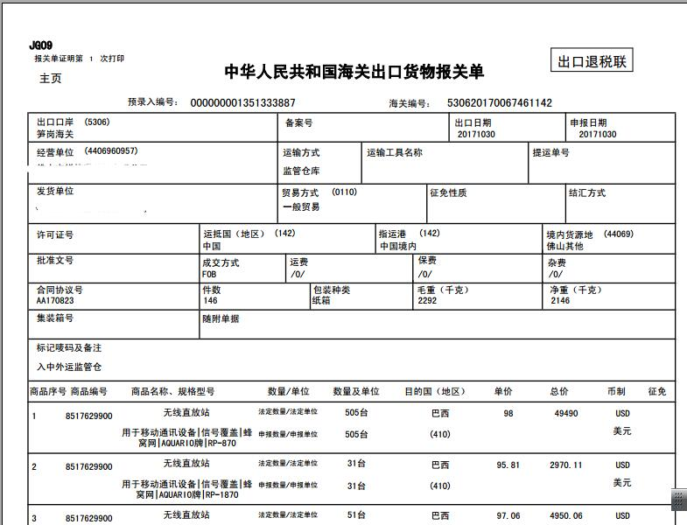
QQ：53733876

Slide 4
贸易方式增值税适用政策来说
1
一般贸易：免税、免退税、免抵退
2
来料加工：免税不退税
3
进料加工：免、抵、退

Slide 5
贸易方式
一般贸易
来料加工
进料加工

Slide 6
一般贸易
一般贸易货物是海关监管货物的一种，指单边输入关境或单边输出关境的进出口贸易方式。

Slide 7
来料加工
来料加工贸易（Processing）是指外商提供全部原材料、辅料、零部件、元器件、配套件和包装物料，必要时提供设备，由承接方加工单位按外商的要求进行加工装配，成品交外商销售，承接方收取工缴费，外商提供的作价设备价款，承接方用工缴费偿还的业务。

Slide 8
进料加工
进料加工是指国内有外贸经营权的单位用外汇购买进口部分或全部原料、材料、辅料、元器件、配套件和包装物料加工成品或半成品后再返销出口国外市场的业务。

Slide 9
简单点说：一般贸易是指用国内的原材料加工成成品出口到国外．而加工贸易则分为来料加工和进料加工．来料加工指由国外客户无偿提供原材料国内加工企业加工成成品出口到国外，国内加工企业只收取加工费．进料加工指国内加工企业动用自由外汇从国外进口原材料加工成成品出口到国外．

Slide 10
从报关的角度而言，一般贸易就是常规的贸易方式：
对于进口来说：一般贸易申报的货物需要缴纳关税后放行，放行后的货物海关就不管了，所有人可以随便处理。不过必须要完成付汇动作。
对于出口来说：一般贸易出口的货物必须要完成收汇动作，同时可以享受退税政策（如果有）
其他的贸易方式在操作流程上就有不同了，例如：来料加工、进料加工、暂时出口、维修、无代价抵偿等等；这些方式海关都有特殊的监管方式和操作流程。

Slide 11
贸易方式增值税适用政策来说
1
一般贸易：免税、免退税、退免税
2
来料加工：免税不退税
3
进料加工：免、抵、退

Slide 12
成交方式
EXW
FOB
C&F(CFR)
CIF

Slide 13
EXW
用的很少。就是说，出口商在工厂交货即可。进口商需要从工厂接货。后续的运输，保险等所有费用进口商承担，后续的包括出口报关的手续，批文，费用等也由进口商负责。EXW是对出口商最有利，对进口商风险费用最高的一种价格条件。

Slide 14
FOB
FOB（Free On Board，Insert named port of shipment），也称“船上交货价” ，是国际贸易中常用的贸易术语之一。按离岸价进行的交易，买方负责派船接运货物，卖方应在合同规定的装运港和规定的期限内将货物装上买方指定的船只，并及时通知买方。货物在装运港被装上指定船时，风险即由卖方转移至买方。

Slide 15
C&F(CFR)
CFR，全称Cost and Freight，指在装运港船上交货，卖方需支付将货物运至指定目的地港所需的费用。但货物的风险是在装运港船上交货时转移。

Slide 16
CIF
CIF术语的中译名为成本加保险费加运费，（指定目的港，其原文为Cost,Insurance and Freight(insert named port of destination)按此术语成交，货价的构成因素中包括从装运港至约定目的地港的通常运费和约定的保险费，故卖方除具有与CFR术语的相同的义务外，还要为买方办理货运保险，支付保险费，按一般国际贸易惯例，卖方投保的保险金额应按CIF价加成10%。如买卖双方未约定具体险别，则卖方只需取得最低限底的保险险别，如买方要求加保战争保险，在保险费由买方负担的前提下，卖方应予加保，卖方投保时，如能办到，必须以合同货币投保。

Slide 17
各种成交方式的换算
1
EXW=出厂价=FOB价-到国内输出地点的各种杂费
2
CFR=FOB+运费
3
CIF=FOB+运费+保险=CFR+保险

Slide 18
【退税实战问题】不同成交方式对出口退税有何影响？ 我公司是一间外贸公司，出口货物的成交方式为EXW，申报退税有何影响？ 在海关进出口报关时，成交方式只分为三种FOB \CFR\CIF 1 FOB FCA EXW 都属于FOB范畴
2 C&F CPT CFR 都属于CFR范畴
3 CIF DDU DDP,都属于CIF范畴 不管你公司使用何种成交方式，都不会影响退税，但是要在退税申报时换算为FOB价。

Slide 21
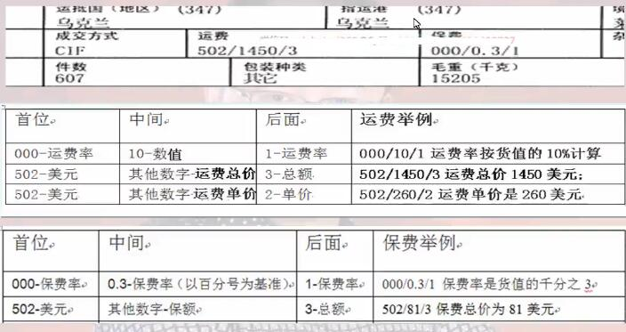

Slide 22
（1）进口货物的保险费应当按照实际支付的费用计算，如果进口货物的保险费用无法确定或未实际发生，海关应当按照“货价＋运费”两者总额的3‰计算保险费。
（2）以境外边境口岸价格条件成交的铁路或者公路运输进口货物，海关应当按照境外边境口岸价格的1%计算运输及其相关费用、保险费。

Slide 23
出口企业退税增值税适用政策
小规模纳税人：免税不退税
1
一般纳税人：
2
3
贸易公司：免、退 税
4
生产企业：免、抵、退

Slide 25
视同自产货物
1.成立两年或以上
1
2.一般纳税人资格
2
3
3.纳税信用等级为A级
4
4.上一年度销售额5亿以上
5
5.外购出口的货物与本企业自产货物同类型或具有相关性。

Slide 26
谢谢收看
QQ：53733876

